Slide 1
书法鉴赏与实践
创意设计系 王德聚

Slide 2
课中问题
1、什么是小篆？
2、简述小篆中的藏头护尾。
3、什么是隶书？
4、毛笔有哪几种？各有哪些用途？

Slide 3
毕加索说，“如果我是中国人，我会努力成为书法家”。
书法是我国汉族的传统艺术，至今已有三千多年的历史。书法不仅仅是一种书写的艺术，更重要的是它依附于汉字，根据汉字造型的特点，运用毛笔这一特殊的书写工具，再通过书法家艺术构思，表现作者的思想感情和美学追求。汉字作为文字而上升为艺术，在人类文化中可以说是独有的现象。正是这种独特性，使书法在世界艺术之林中具有特殊的魅力。
书法作为独特的表现艺术，被誉为：无言的诗，无行的舞；无图的画，无声的乐等。

Slide 4
一、书法与生活
1、陶冶情操
学习书法能陶冶情操。人们可以通过对书法的欣赏，临摹和创作，增添生活乐趣，有助于工作学习后休息，陶冶情操，激发人们对美好生活的向往和追求。
书法练习的过程也是一个思想品德的成长过程，在注重书法美的同时，也净化了灵魂。

Slide 5
一、书法与生活
2、人格体现
唐代书法家柳公权有句名言：“心正则笔正”，“书如其人”，这说明一个人的书法笔迹能够反映出他的性格特征。
在书法作品中，笔画写的轻重匀称，说明书者个性稳重，自制力强，对所喜爱的事务能达到痴迷程度；相反，笔画写的不匀称的人，脾气暴躁，因琐碎小事就会伤人；用笔重的人，往往很自信，大气；笔画较轻的人，相对自信程度差，爱反悔，自负。

Slide 6
一、书法与生活
3、长寿之道
书法是养生的重要方法之一。古往今来，卓有成效的书画家往往都是长寿者，特别是造诣较深的书法家更是长寿者居多。如唐代的书法家柳公权88岁，欧阳询85岁。当代书法家沙孟海、赵朴初93岁，启功94岁。
科学证明，书法与气功导引有着异曲同工之妙。书写过程中，由开始存神，到逐步实现凝神定志，气息不自觉地得到了调控，呼吸随之减慢，一切杂念妄想都统统屏除在外，经气自然正向运行，百脉通利，气血畅达，脏腑得以濡养，使整个人的机体维持在“阴平阳秘”的状态下。常年坚持书写，不仅在书法上有造诣，更能使精神得到完全放松，超然于物外，神怡而多稳，达到健身和延年益寿的作用。

Slide 7
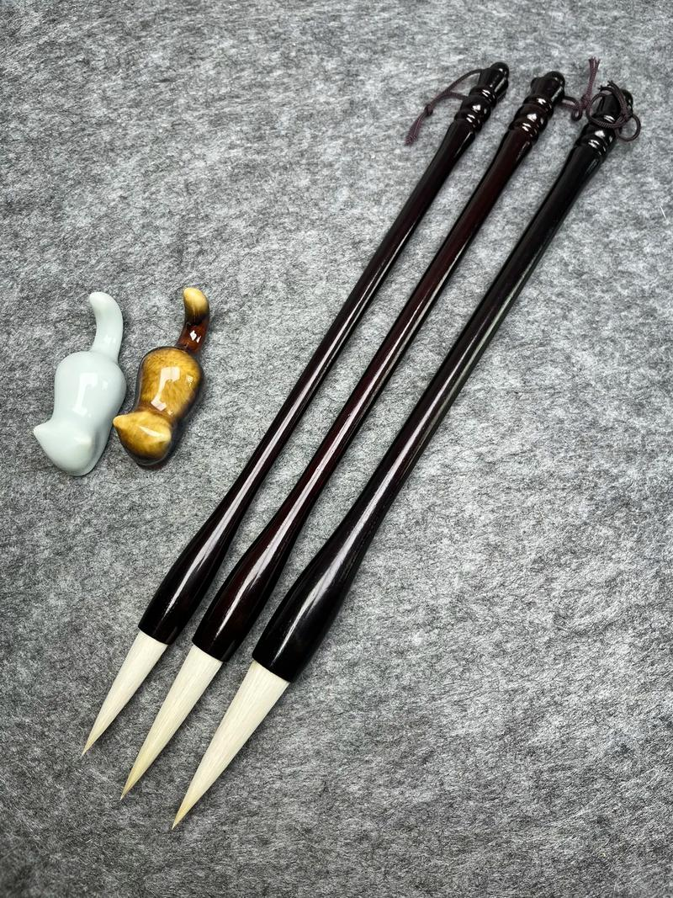
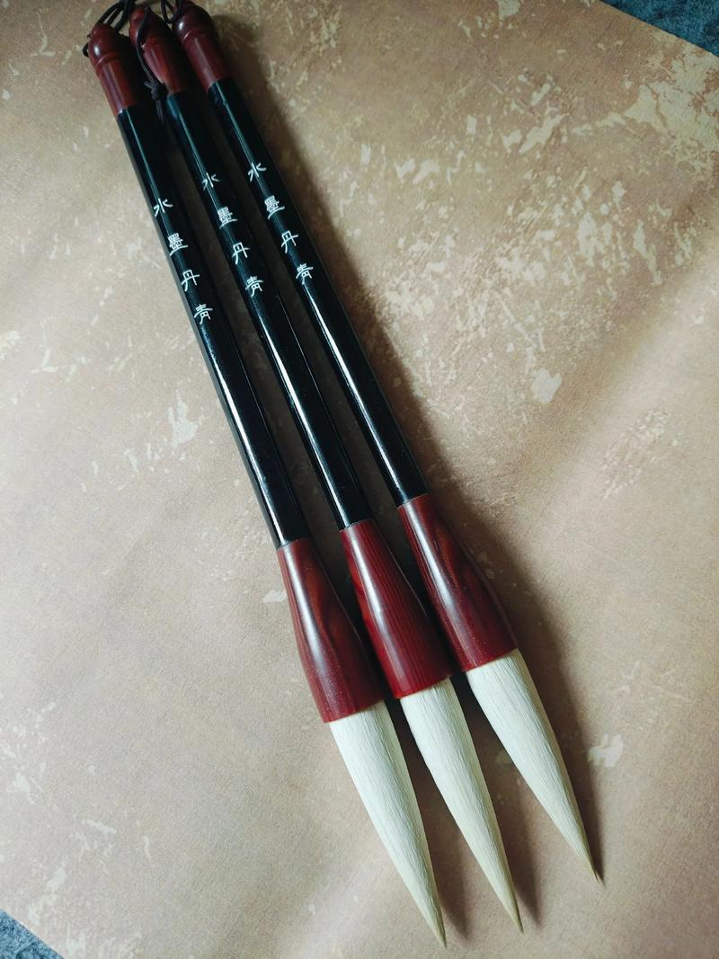
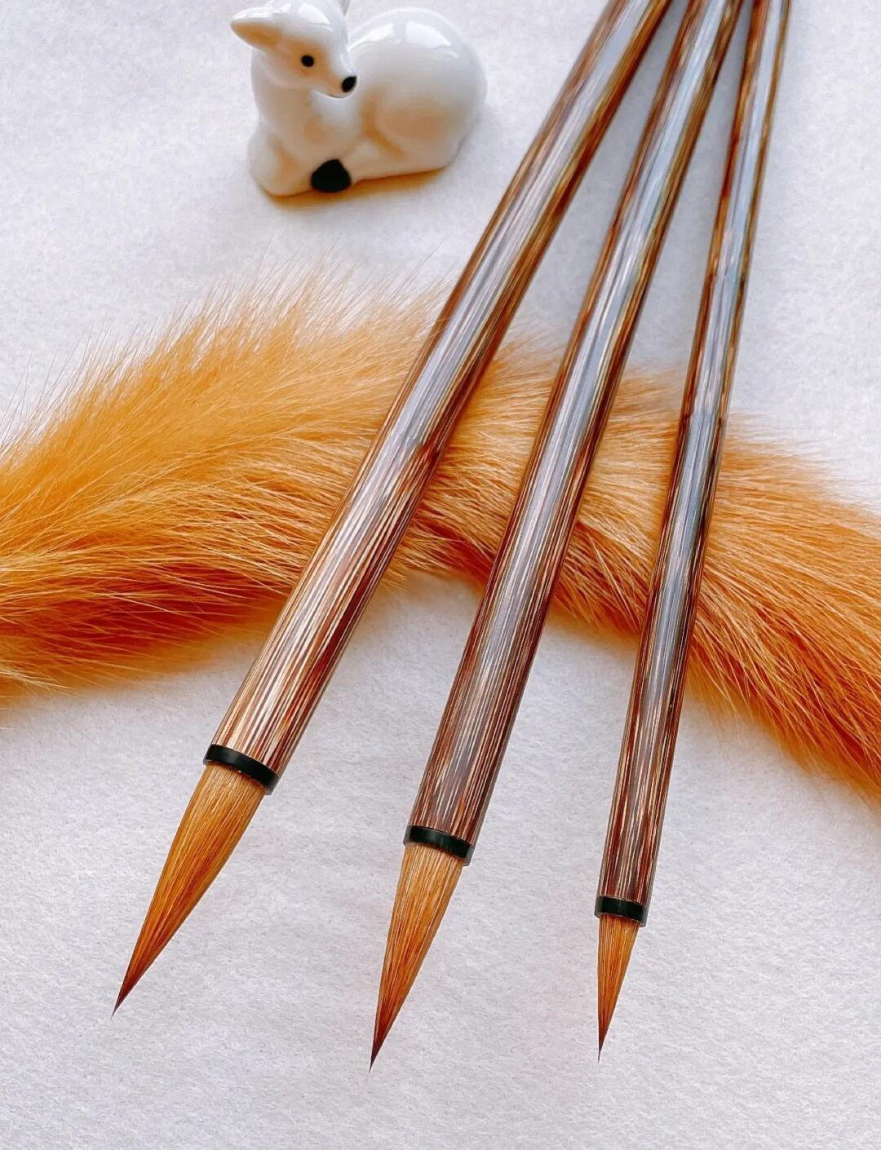
二、书法的工具
书法的工具传统上以“文房四宝”为核心，即笔、墨、纸、砚‌，这四者是书法艺术最根本的书写载体与材料。‌
随着时代发展，书法工具体系已扩展为一个包含核心工具、辅助用品及现代衍生品的完整生态。以下是书法工具的详细分类：
（一）核心工具（文房四宝）
‌笔‌通常是指传统意义上的毛笔，是书法的灵魂工具，由动物毛（如狼毫、羊毫、兼毫）或化纤制成，其软硬、长短直接影响笔触的粗细与韵味。

Slide 8
二、书法的工具
墨‌：传统为墨条（需在砚台中研磨），现代多使用现成的墨汁，便于使用且墨色均匀。
‌纸‌：以‌宣纸为首选，按吸水性可分为：
1、‌生宣‌：吸水性强，墨色晕染自然，适合写意绘画与行草书写。
‌2、熟宣‌：经加工不洇墨，适合小楷书写与工笔类精细绘画。
‌3、半生熟‌：介于两者之间，适合初学者练习。
4、练习时也常用毛边纸或水写布。‌
‌砚‌：古代用于研磨墨条，现代因墨汁普及，其研磨功能弱化，多作为盛放墨汁的容器或工艺品收藏。

Slide 9
二、书法的工具
（二）常用辅助工具
镇纸‌：压平纸张，防止移动，常用金属、石料或黄铜制成。
‌笔架/笔筒‌：搁置毛笔，避免笔头受损，保持清洁。
‌笔洗（水盂）‌：清洗毛笔、调节墨色浓淡，可用陶瓷或石制容器。
‌毛毡‌：垫在纸下，防止墨渗透污染桌面，同时增强书写手感。
‌印章与印泥‌：用于落款钤印，增添作品艺术性与完整性。
‌字帖‌：临摹范本，是学习传统书法的必经之路。

Slide 10
三、书法的种类
中国书法是以汉字为载体的线条艺术，它随着汉字字体的演变而显现不同的特征，大体可以分为篆书、隶书、楷书、行书和草书五种基本类型。
1、篆书
篆书是个统称，书写的是古文字，这里我们主要了解甲骨文、金文、小篆。
（1）甲骨文是现今所能发现的最早的文字，距今约有3000年历史，1989年出土于河南安阳小屯村，“小屯”曾是殷王朝的故都，随着历史的变迁，这里便成为废墟，所以甲骨文又称为“殷墟文字”。多年来经过不断发掘，甲骨文累计约15万字义，单字总数已达到4600多。

Slide 11
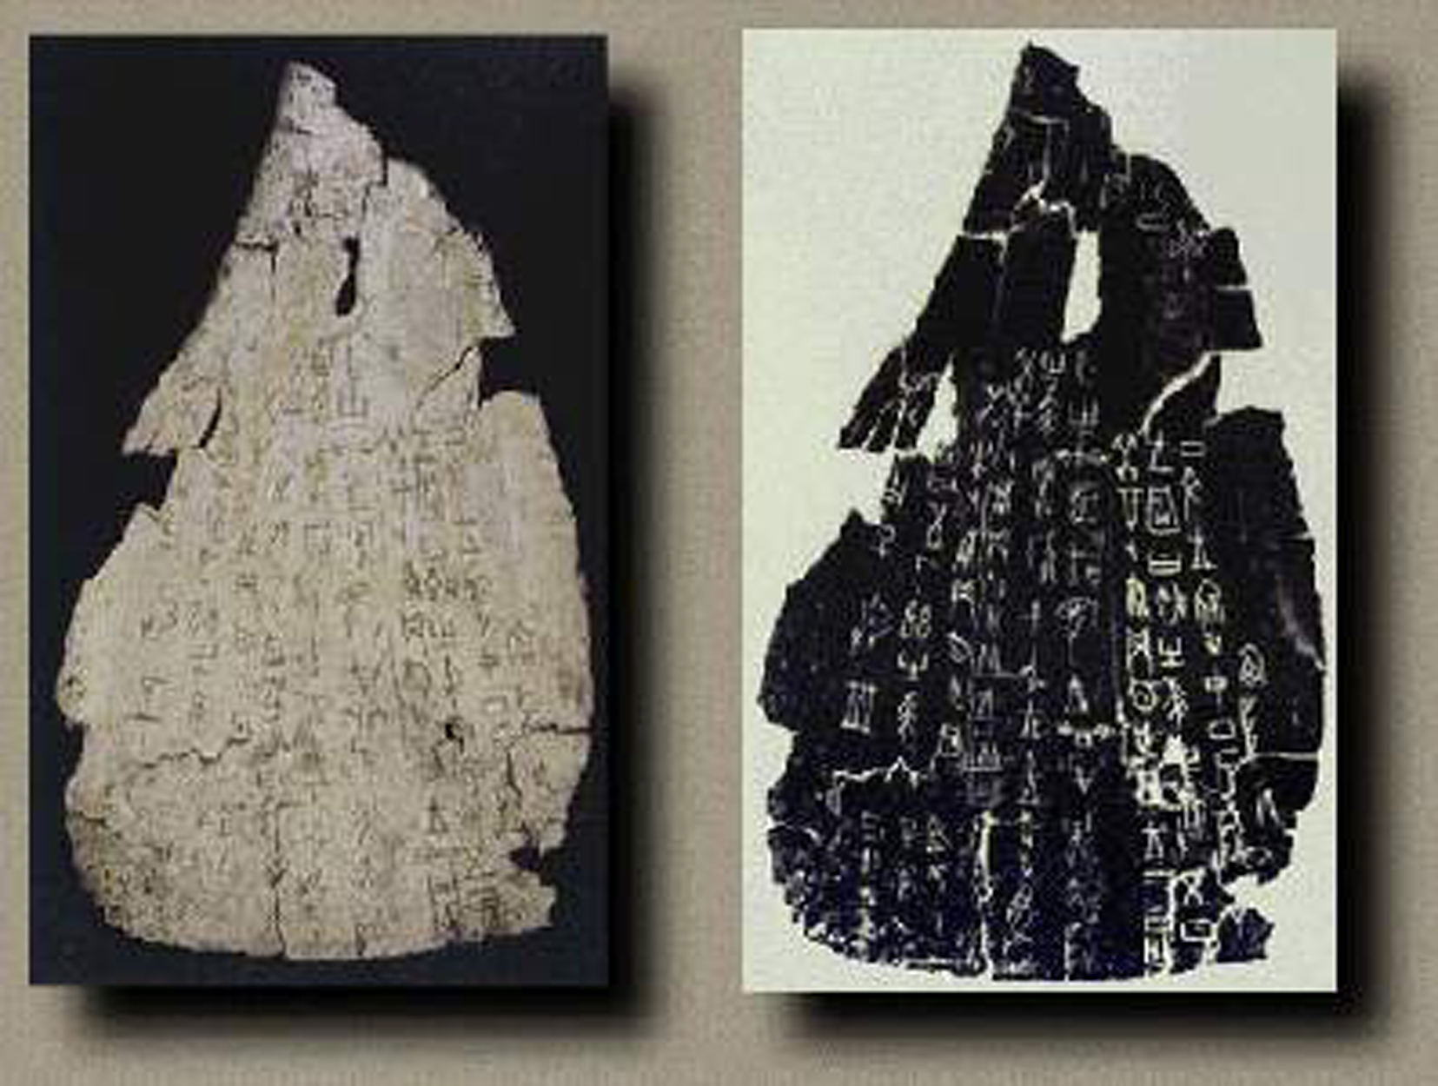
甲骨文大多用刀刻成，但从书法的角度分析。已具备了书法的用笔、章法、结字三要素。
从用笔上来说，在甲骨文中已发现了朱文和墨书的痕迹，这说明当时已经有了毛笔之类的工具。
从形体上看，甲骨文的形体多变和谐，面目多姿多彩。
从章法上看，甲骨文多为纵成行，横则有列与无列并存，行款错落，大小变化，疏密有致。
《甲骨文》

Slide 12
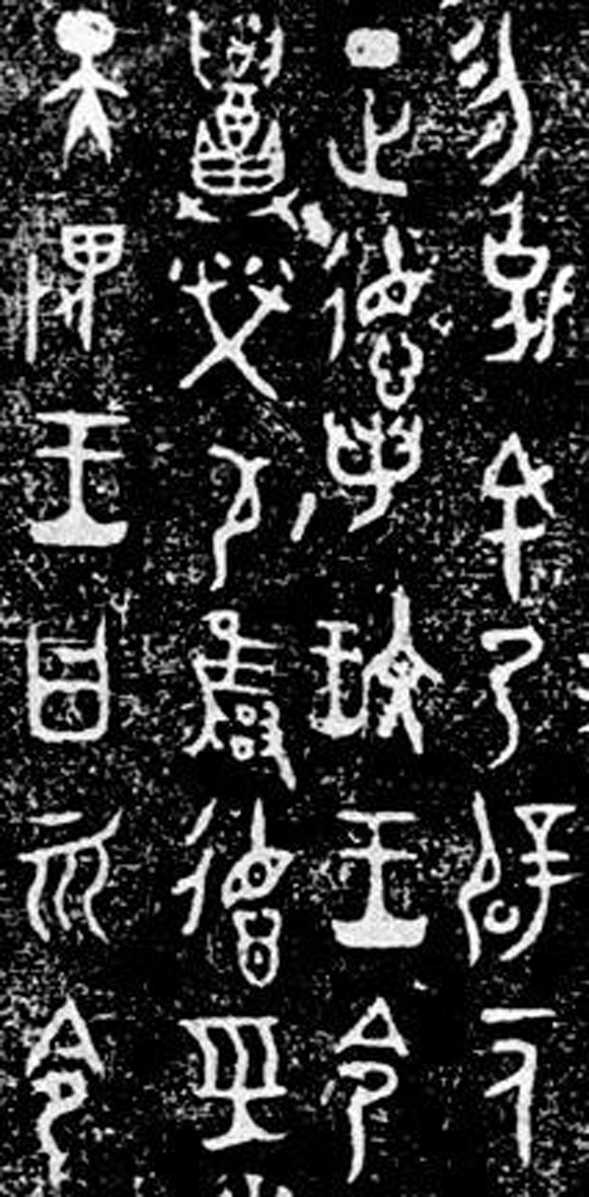
（2）商代的金文亦具有与甲骨文同样的书法意味。由于殷商时期钟鼎在青铜器中占有特殊地位（钟为礼乐之器，鼎为权利象征），故后世又称金文为“钟鼎文”。
从时间上说，金文与甲骨文同时并存，金文自成体系而又受甲骨文的影响。商代晚期铜器铭文较早期金文字数增多，一篇铭文最多达几十字。金文工艺过程繁杂，在书写后还要经过刻模、浇铸等复杂工艺过程，因此其线条丰满柔韧，在章法上比甲骨文端庄而稳定，气势恢宏。
西周金文较多，称得上是铜器铭文的鼎盛时期。初期金文可以以《大孟鼎》《小孟鼎》为代表。其主要风格朴茂凝重，逸丽沉雄，起止用笔多露锋，线条遒劲峻拔，是自肥厚用笔及点团华饰其形，在整体上呈现出线与块面的结合。
《大孟鼎》

Slide 13
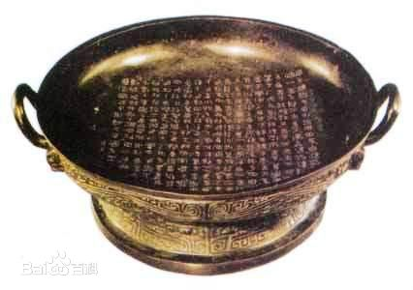
西周中期，金文一改其谲奇峥嵘的格调，变为典雅平和，这一时期的作品用笔柔和而势畅，笔画圆浑，尽管还保留有肥厚的笔道，但装饰意味减少，用笔意蕴增强。
西周晚期，金文日趋成熟，字形结构愈加稳定。这一时期的金文以《毛公鼎》、《散氏盘》为代表。
散氏盘是中国首批禁止出国（境）展览文物，又称夨 [cè] 人盘，因铭文中有“散氏”字样而得名。清乾隆初年出土于陕西凤翔（今宝鸡市凤翔县），现藏于台北故宫博物院。盘高20.6厘米，口径54.6厘米 。圆形 ，浅腹，双附耳，高圈足。腹饰夔纹，圈足饰兽面纹。内底铸有铭文19行、357字。记述的是夨人付给散氏田地之事，是研究西周土地制度的重要史料。

Slide 14
（3）小篆是秦推行“书同文”所制订的统一规范文字，也被称为“秦篆“。公元前221年，秦始皇统一中国后，进行了“车同轨，书同文”等各种制度的划一，由丞相李斯负责，在秦国原来使用的大篆籀文的基础上，进行简化，创制了统一文字的汉字书写形式，这是中国文字史上第一次使用行政手段进行文字改革，对以后文字的规范统一产生了深远的影响。
李斯认为“大篆虽古，然历时既久，识者渐稀。”于是，删繁就简，去异存同，此乃中国文字史上首次革命。他对以前的汉字进行了科学系统的总结，在继承前代书法的基础上，创造了新书体——秦篆，把书法艺术的发展推向一个新天地，并孕育着隶书时代的到来。

Slide 15
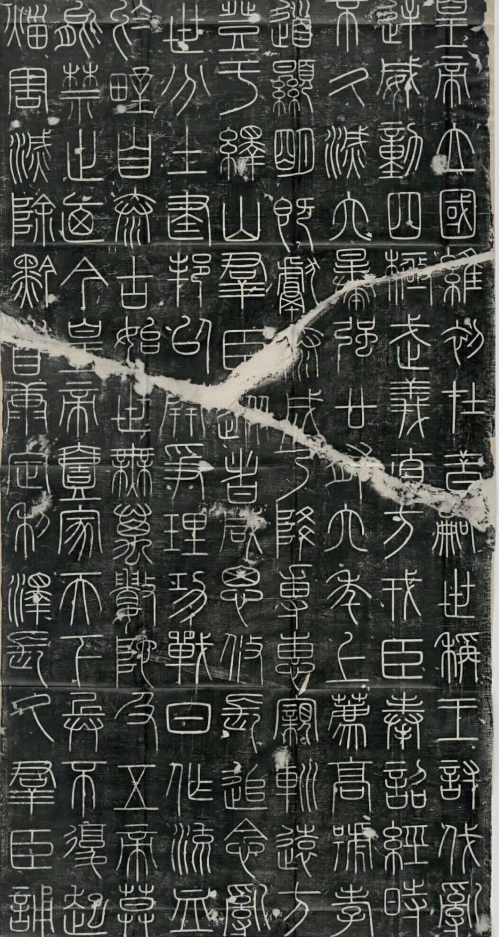
秦小篆以刻石为标准，它不仅确立了严格的形式规范与笔法规范，而且以其独特的艺术风采受后人推崇喜爱。
在笔法上，小篆起笔藏头，中锋用笔，收笔时护尾。这种用笔使字体看起来对称均衡，节奏鲜明，和谐自然。小篆笔画比较简单，但难度实际相当大，因为它弧变多样，形态复杂，书写的辨识难度也较大，如果行笔粗率浮华，力感也会减弱。

Slide 16
在结构上，小篆的形体以方为主，纵向取势，布列均齐，体极工整，大小如一，行气舒徐，结字多取上紧下松之势，重心偏上，上收下放，上短下长。从而形成了横平竖直，对称均衡，疏密相间，和谐自然的结构特点。
在章法上，小篆章法自行无列，以整齐端庄匀称和谐及富有虚实变化为主，忌刻板呆滞。笔画遒劲圆转，风格古朴高雅，气魄宏伟雄浑。

Slide 17
学习书法，从握笔开始
据已故的著名书法家沙孟海先生从古画上书写者的执笔姿势考证认为，古人是用三指执笔法写毛笔字的。因为那时候的人都盘腿坐在地上，也有双膝着地跪坐的，屁股坐在跪着的双腿上。那时候没有板凳也没有桌子，只有像茶几之类的桌子，因为桌子很低，写字时手都得悬起。此法传到日本，一直沿袭至今。

Slide 18
学习书法，从握笔开始
到宋代桌椅板凳开始大兴，生活习惯也随之发生变更，执笔方法也变为五格执笔法了。宋代大书家苏东坡却仍用三指执笔，当时有人指出他执笔方法不对头，他却说“执笔无定法，要使虚而宽”，就是说执笔没有一定的标准方法，只要手心虚空，执得灵便就行。再如握管法，用手掌将笔杆整把地抓住书写。握管法是将五个手指的指尖并拢在一起，捏住笔杆的尾部书写。古人执笔方法众多，但使用最广泛，也可以说普遍接受的是“按、压、钩、顶、抵”五指执笔法。

Slide 20
篆书是早期的文字，其基本笔画和用笔方法，还没有达到以后出现的隶书、楷书那么丰富复杂，更为有据可循。
一、篆书的基本点画和用笔方法
点，篆书用点的地方较少，往往和其他笔画连在一起，作为其他笔画的一个部分，或者延长成短横或短竖。单独的点较少，其写法是：从点的中心落笔，由左向右旋转，边转边运笔，直到转成圆后收笔。

Slide 21
直包括或长或短的横、竖。其基本写法都要逆入驻收；就是藏头护尾，两头圆，中间部位粗细一致。也有少数横或竖是逆入平出而露锋的。如上图的"太"字。篆书的横和竖并不全是一条笔直的线，除位于中心的竖用直线外，其横往往呈微微的弧形。很有动感。其笔法，可以从图中的"上"字的横画以及"十"字中的横画上看出。

Slide 22
篆书中的弧可分为角弧、半圆弧、圆弧、方弧以及不规则弧。除部分不规则弧外，弧都是由两笔写成的，以圆弧为例；落笔同横或竖的用笔方法基本相同，从要写的圆的上方中部落笔，先向左写半圆，再从上方笔画的头部落笔向右写半圆，在圆的下方会合，会合的搭接处不留痕迹。图中"大"字上部的两弧及"朱"下部的两弧均是分两笔写成。图中"月"字上方的弧二笔写成，"月"字的下部不规则弧，以及"多"字弧为一笔写成。

Slide 25
2、隶书
隶书是由篆书演化而来的一种新书体，从隶书开始，中国的文字就由古文字系统进入了今文字阶段。所以隶书不仅在中国汉字文字而且中国书法史上都具有承前启后的作用。
关于它的起源众说纷纭，大多数人认为隶书创始于秦代，是秦隶人程邈在云阳狱中所创，所以称为隶书，也有人认为隶书始于周。
隶书是汉代普遍使用的书体。汉代隶书又称分书或八分，笔法不但日臻纯熟，而且书体风格多样。刘勰《文心雕龙·碑》说：“自后汉以来，碑碣云起。”至东汉，隶书开始进入型体娴熟、流派纷呈的阶段，目前留下的百余种汉碑中，表现出琳琅满目、辉煌竞秀的风貌。

Slide 26
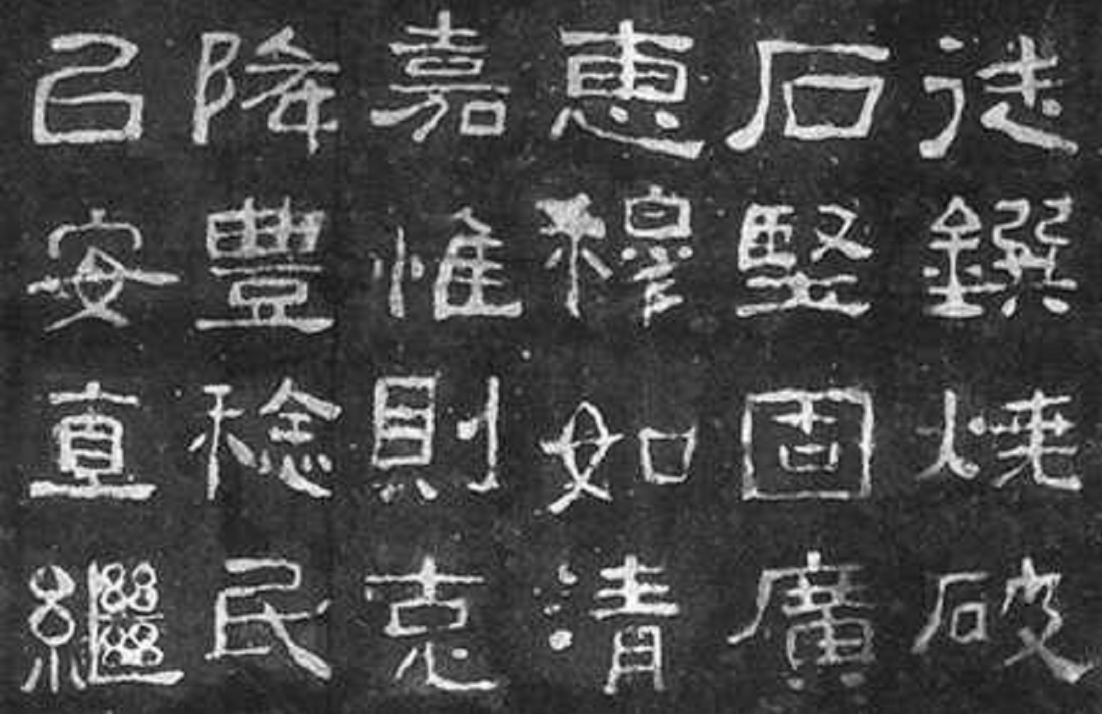
《西狭颂》
《西狭颂》为汉代隶书，篆额有“安西表” 四篆字,故又名《惠安西表》，位于甘肃成县天井山摩崖。此石结字高古，庄严雄伟，用笔朴厚，方圆兼备，笔力遒劲。杨守敬评论说：“方整雄伟，首尾无一缺失，尤可宝重。”碑文末刻有书写者“仇靖”二字，开创书家落款之例。

Slide 27
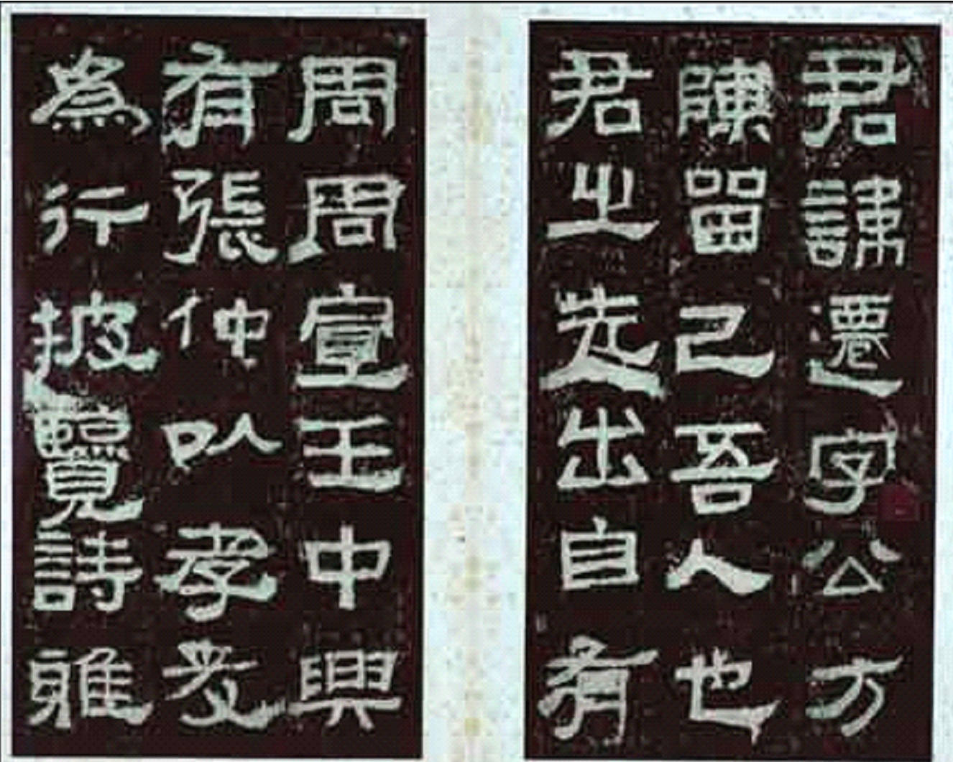
《张迁碑》
《张迁碑》为东汉碑刻，在今山东东平县。字体严密方多变化，于朴厚中见劲媚。用笔以方笔为主，方劲沉着、力气雄健 。碑阴的题名，书法更是流畅自然，为书家所称道。

Slide 28
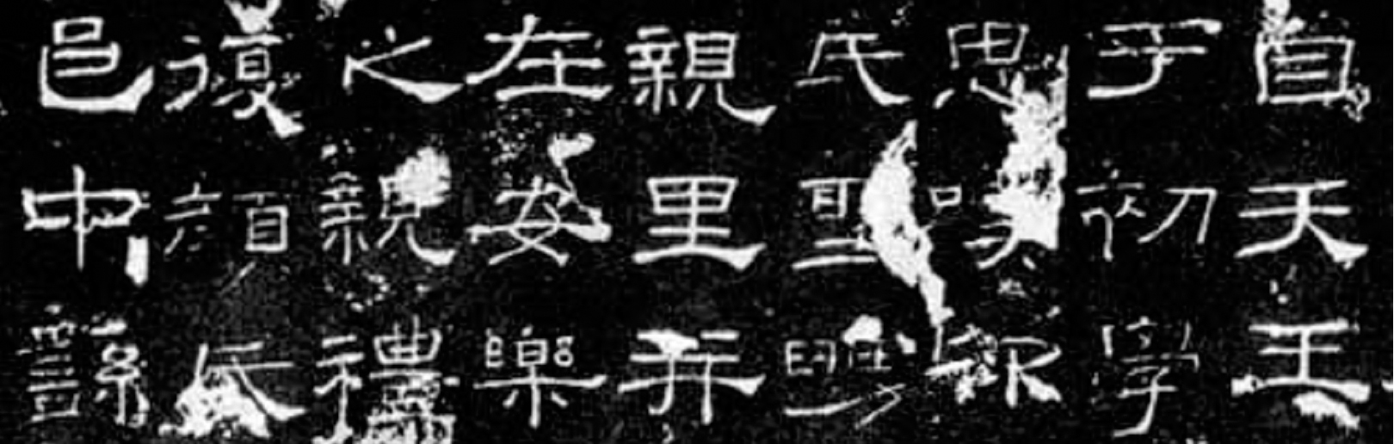
《礼器碑》为汉代隶书，位于曲阜孔庙，此碑字体工整方纵，大小匀称，左规右矩，法度森严。用笔瘦劲刚健，轻重富于变化，捺脚特别粗壮，尖挑出锋十分清晰，是汉隶中典型的厚重，燕尾极为精彩。书势气韵沉静肃穆，典雅秀丽，被夸为汉隶中第一。此碑对以后唐代楷书的形成影响很大。

Slide 29
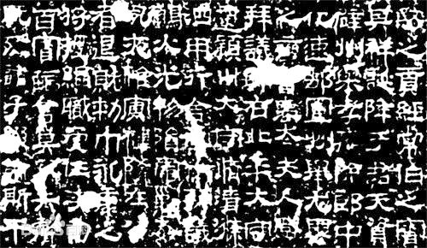
《华山碑》为汉代隶书，全称《西岳华山庙碑》，与《礼器碑》一样被誉为汉隶中典范，结字堂堂正正，字、行距齐整，波磔秀美。碑原在陕西华阴县西岳庙中，明嘉靖三十四年毁于地震。额篆书“西岳华山庙碑”六字，末行有“郭香查书”字样，是汉碑隶属成熟时期的代表作之一。书风朴茂古拙又圆转流动，用笔丰满中和又波磔（ zhé）明显，为书家所推重。

Slide 30
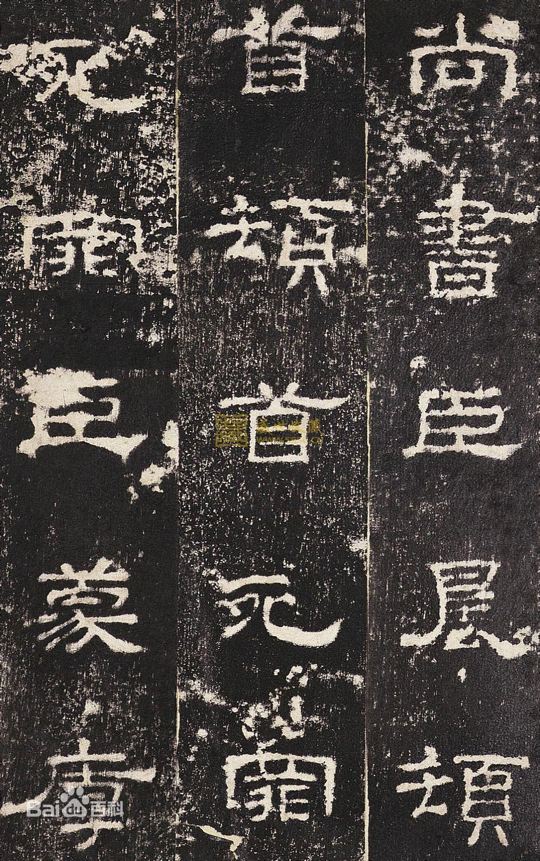
《史晨碑》 为两面刻，前碑全称《鲁相史晨奏祀孔子庙碑》，刻于东汉建宁二年，记载当时鲁相史晨及长史李谦奏祭祀孔子的奏章。后碑全称《鲁相史晨飨孔子庙碑》，刻于建宁元年，为东汉后期汉隶走向规范、成熟的典型。现存山东曲阜孔庙。

Slide 31
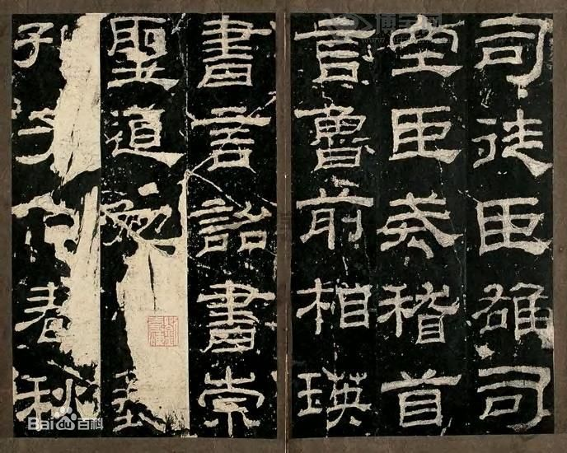
《乙瑛碑》立在山东曲阜孔庙。 此拓本为故宫博物院藏明拓本，用墨沉细，字形丰厚清明，，结体方整，骨肉停匀，法度严谨，用笔方圆兼备，平正中有秀逸之气，是汉隶成熟期的典型作品，属方整平正一路。历代书家对此碑赞誉甚多。

Slide 32
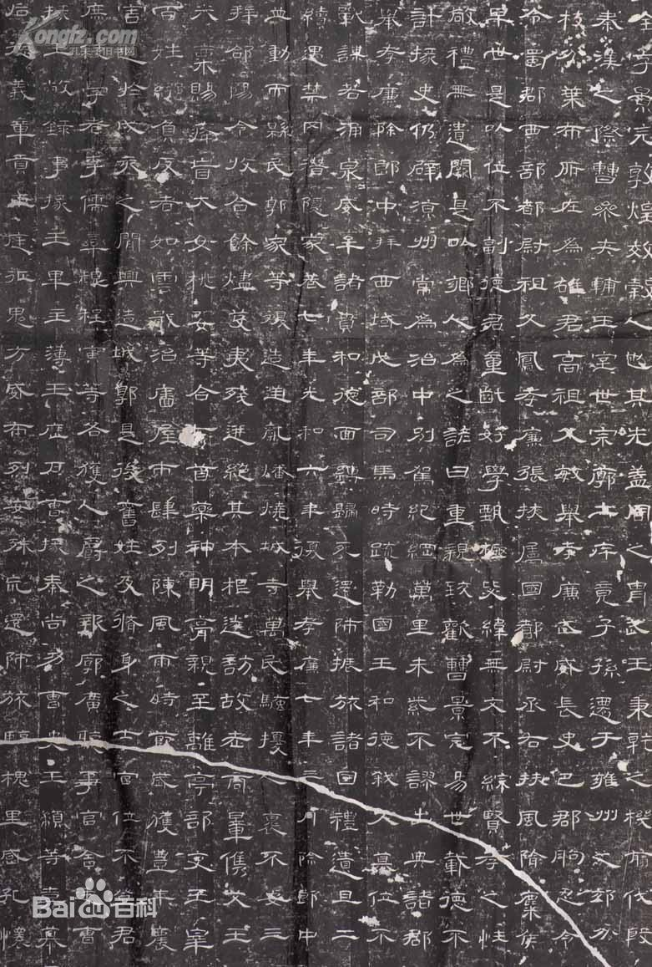
曹全碑，全称“汉郃阳令曹全碑”，是中国东汉时期重要的碑刻。明万历初年，该碑在陕西郃阳县旧城出土，在明代末年，相传碑石断裂，人们通常所见到的多是断裂后的拓本。1956年移入陕西省西安博物馆碑林保存。曹全碑是汉代隶书的代表作品，以风格秀逸多姿和结体匀整著称，是后代学隶书的“法门正范”，历代书家推崇备至。

Slide 33
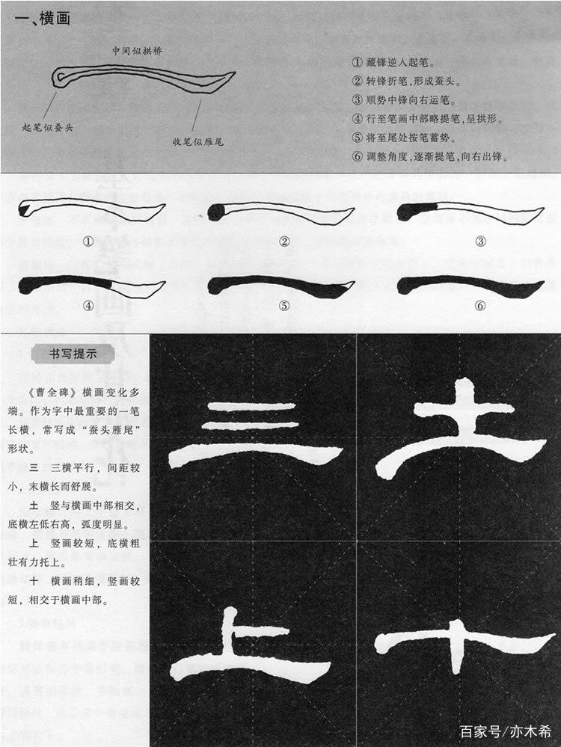
从隶书开始，汉字的字体结构由线条转为笔画，学习隶书可以掌握毛笔书法的基本笔画的写法，也为以后学习楷书及草书打下坚实的基础。
汉字的基本笔画有八种，即横、竖、撇、捺、钩、点、挑，以下是曹全碑里这八种基本笔画的写法：

Slide 34
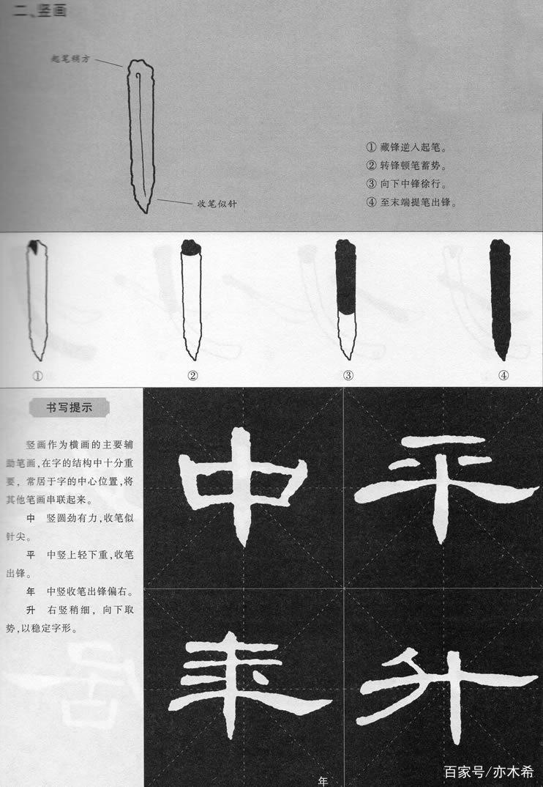
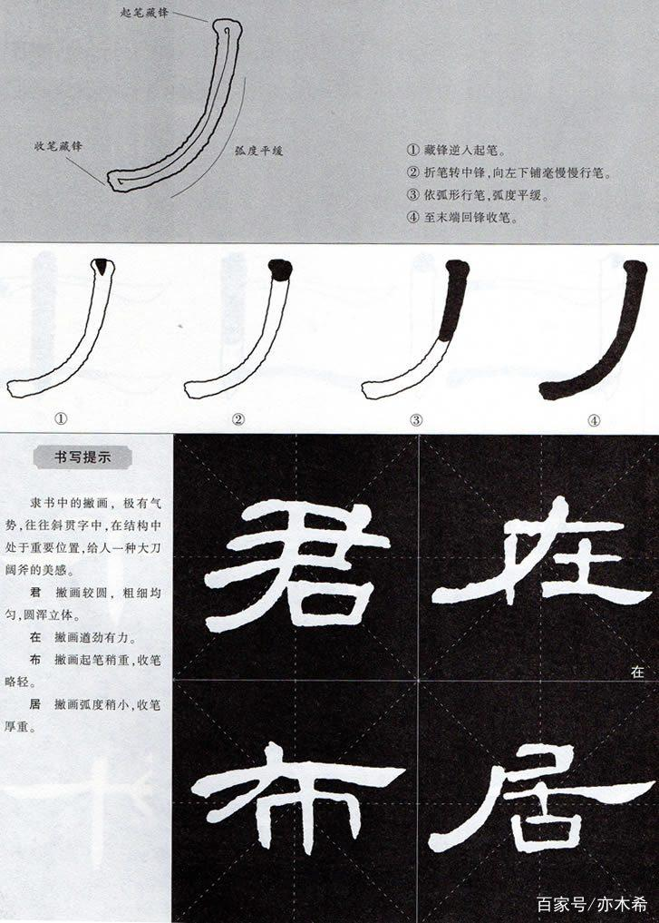

Slide 35
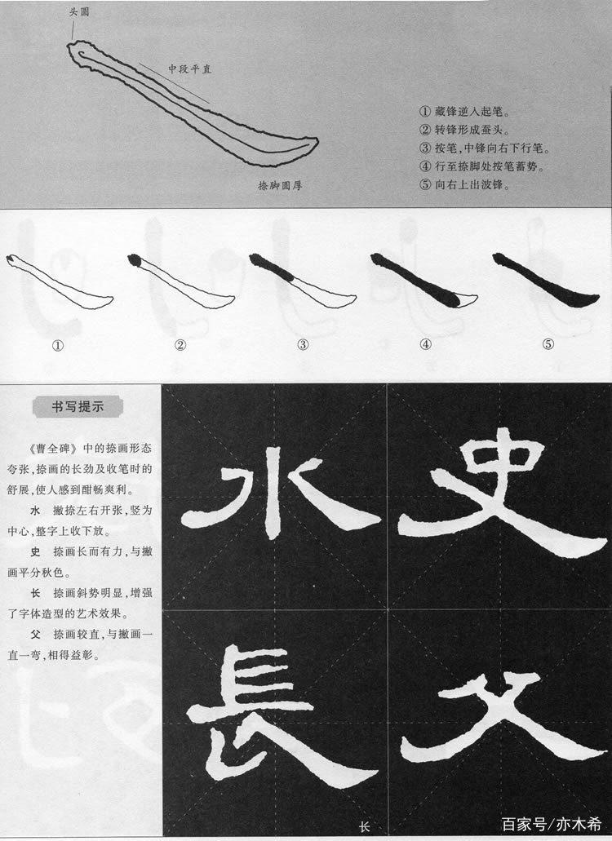
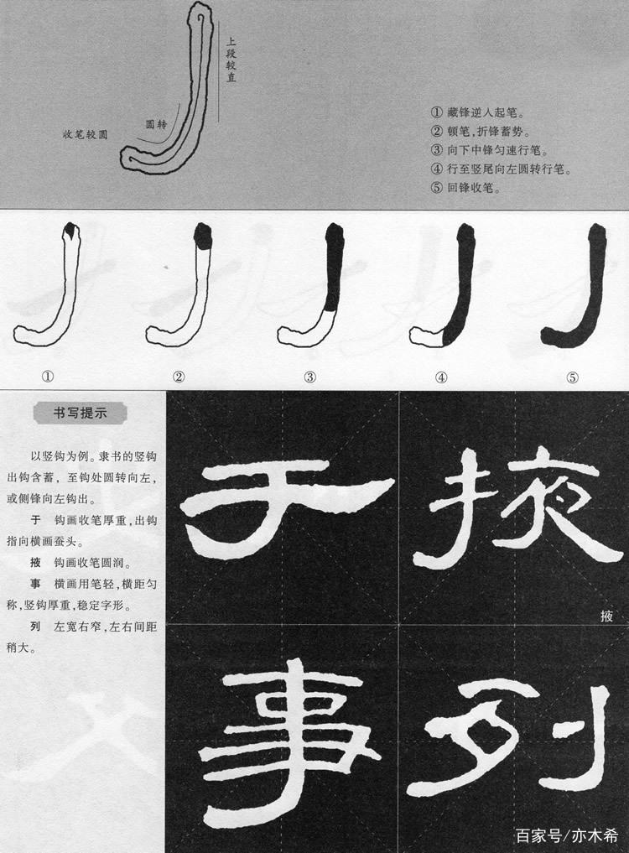

Slide 36
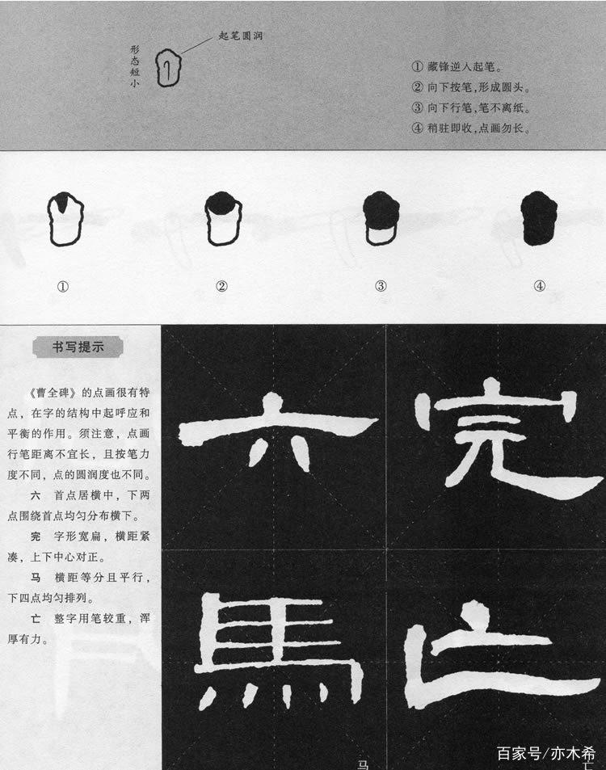
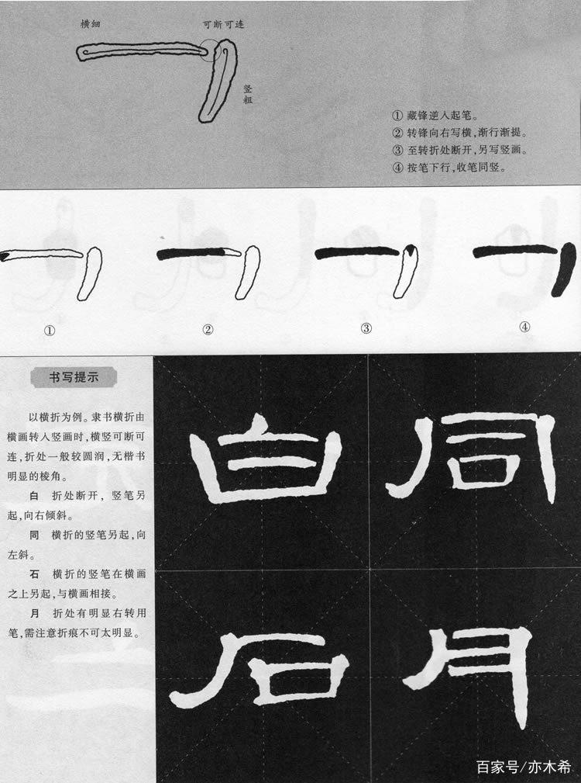

Slide 37
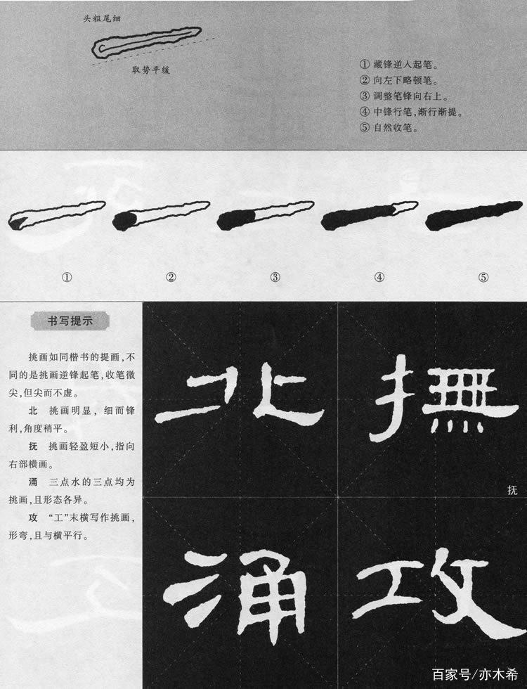

Slide 38
1、什么是小篆？
2、简述小篆中的藏头护尾。
3、什么是隶书？
4、毛笔有哪几种？各有哪些用途？

